Slide 1
农业物联网管理平台设计与实现
答辩人：方定磊 指导老师：伍艳莲

Slide 2
01
研究背景
04
平台实现
02
研究内容和目标
05
不足与展望
03
平台设计

Slide 3
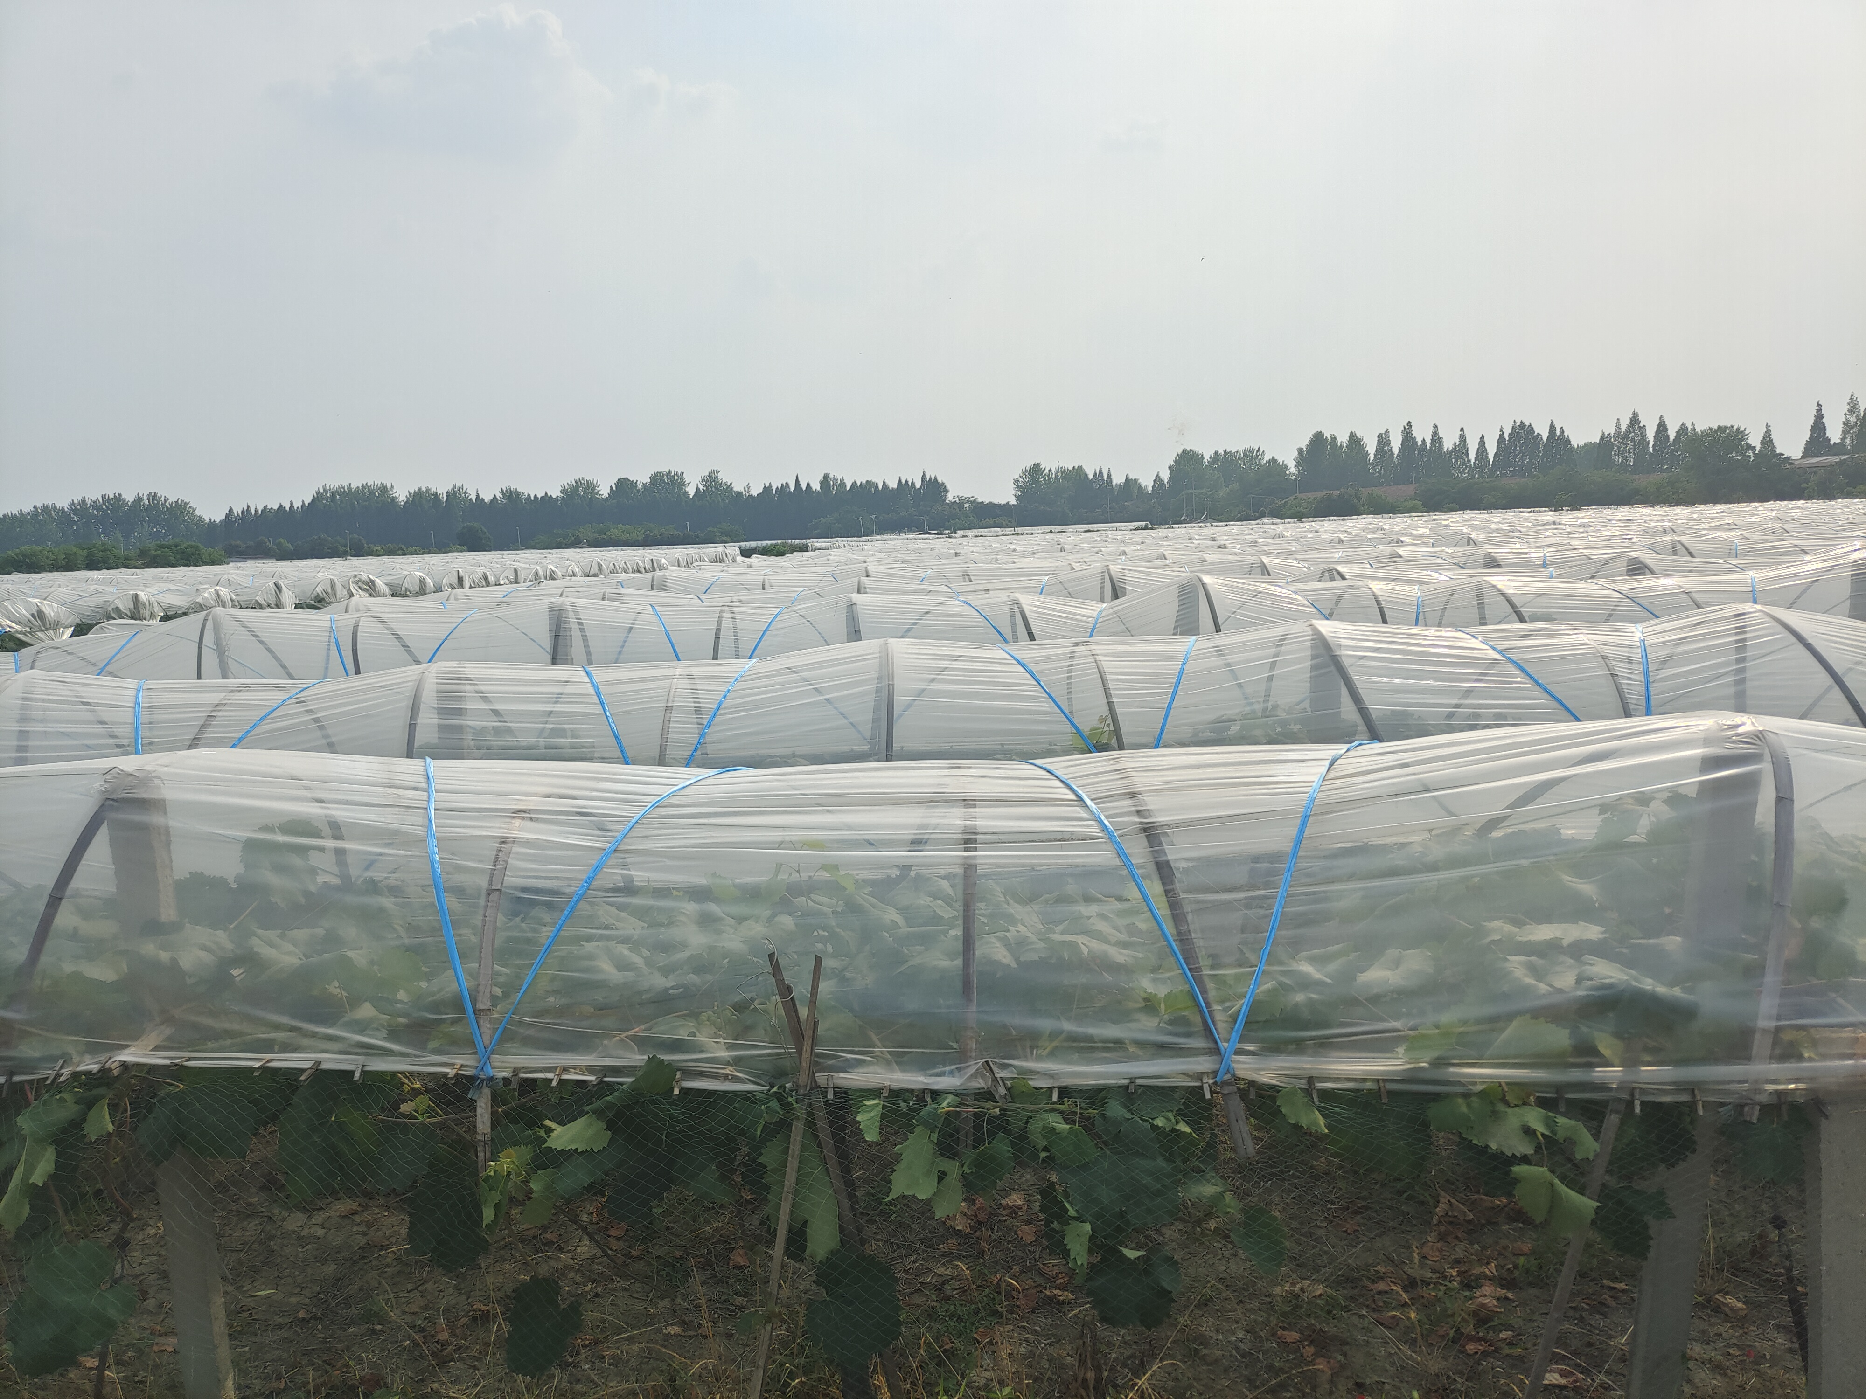
研究背景
农户
随着农业发展，规模化种植越来越普遍。中等规模的农户越来越多。
不足
之处
生产活动主要依靠人力。
虽然田间部署了一些设备，但是依靠人力操作。一些区域不便行走，这样不仅费时费力，还有安全风险。
不足
之处
对数据不够重视。
一方面有产品分级定价的意识，但是不会借助数据做支撑，难以让消费者信服。
另一方面决策主要依靠经验，可能出现错误决策造成资源浪费。

Slide 4
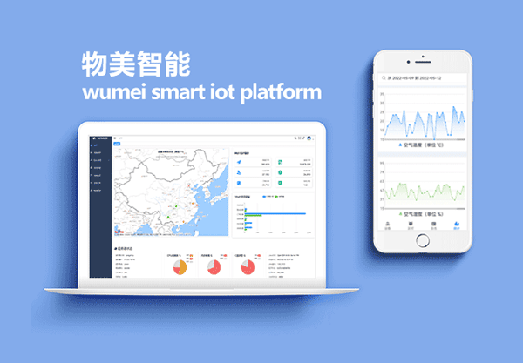
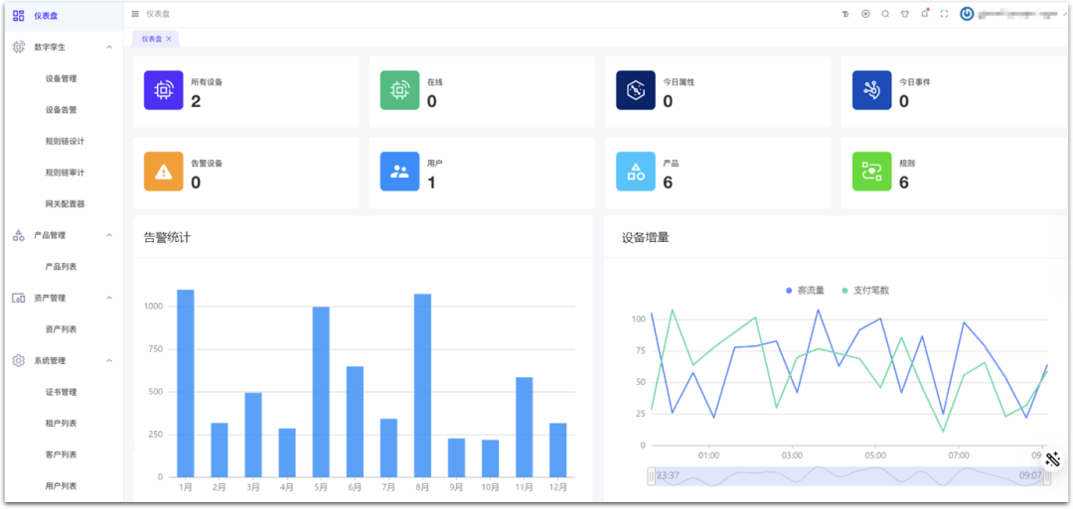
研究背景
已有平台
不足
之处
操作复杂。
中等规模的农户很多都是文化程度较低的人，繁多的功能和复杂的操作对其意味着极高的学习成本。

Slide 5
研究内容和目标
目标
1
设备管理
内容
用户管理
基础功能
数据管理
设备控制
1
分析需求
定时控制
站内信
2
设计系统功能和逻辑
3
划分系统模块并开发
2
严格的设备访问控制
3
冷数据管理

Slide 6
程序设计-主要技术
C# Web API是一种用于构建Http服务端的框架。
WinForm
简单易用的界面框架。
后端
前端

Slide 7
程序设计-主要技术
C# Web API是一种用于构建Http服务端的框架。
WinForm
简单易用的界面框架。
Echarts
高效的数据可视化工具，实时展示监测数据，便于用户进行决策和管理。
EFCore：高效的ORM框架，实现对数据的快速存储和读取。
gRPC：高效的远程过程调用框架。

Slide 8
平台设计-平台架构
4
外部服务
2
1
平台核心
用户界面
3
数据库

Slide 9
平台设计-E-R图(部分)
共15张表
图中只展示主要关系

Slide 10
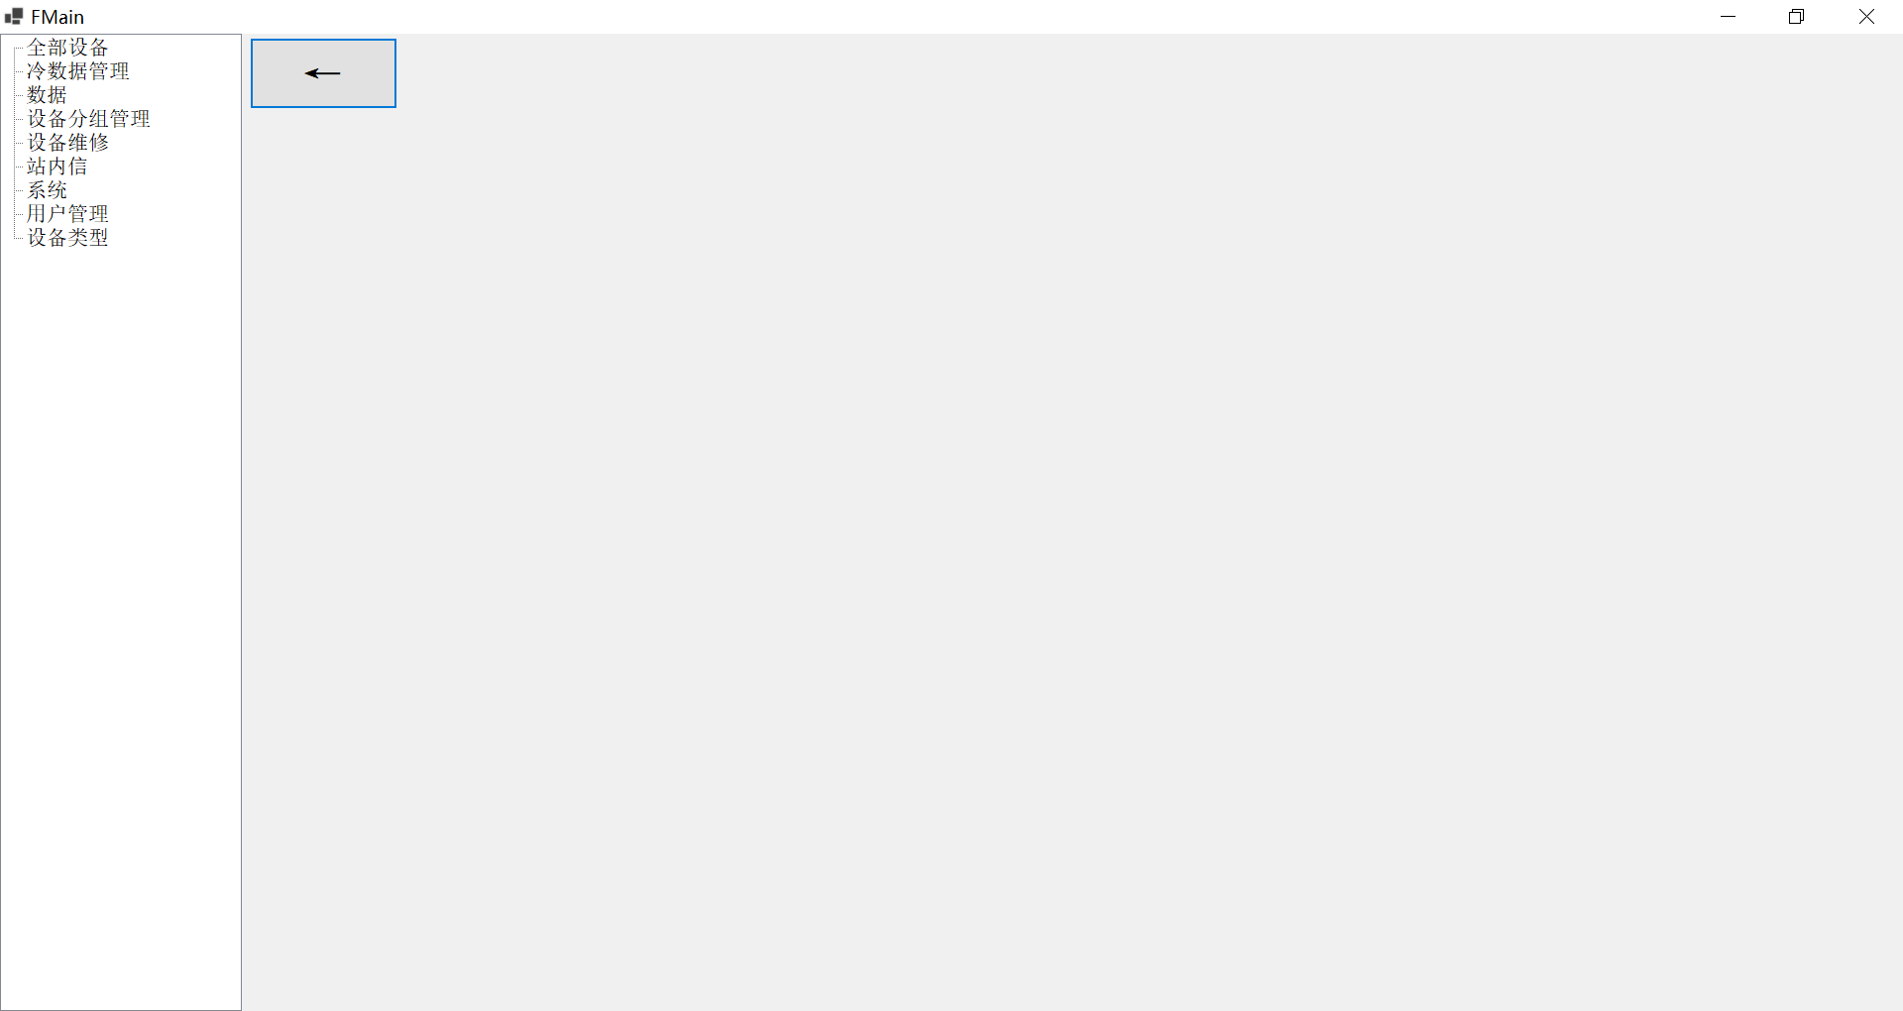
平台实现
返回按钮
具体界面
一级页面菜单
主界面

Slide 11
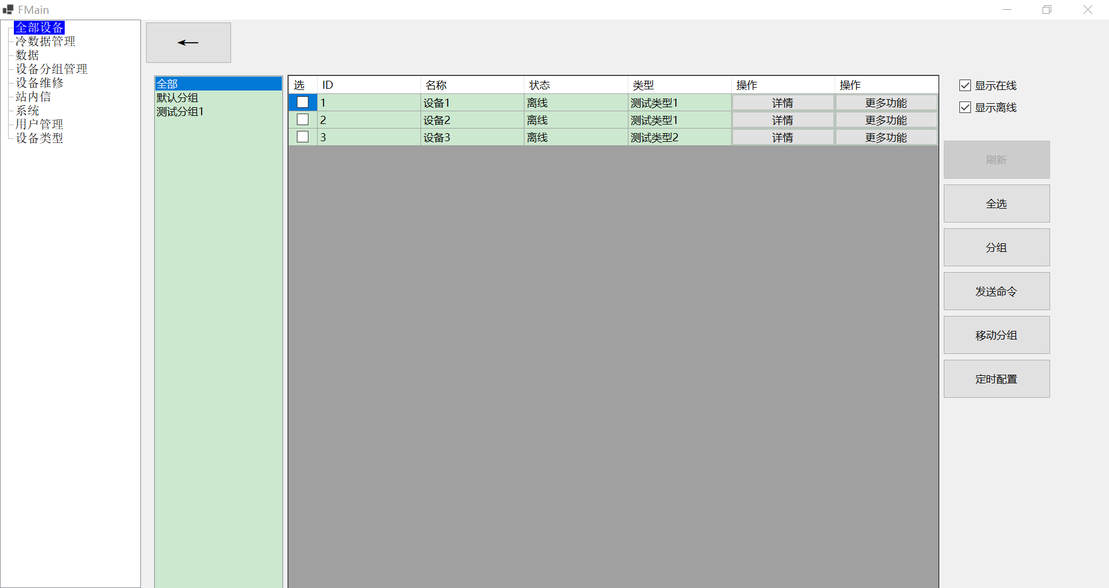
平台实现
设备分组筛选
设备基础信息
操作
操作

Slide 12
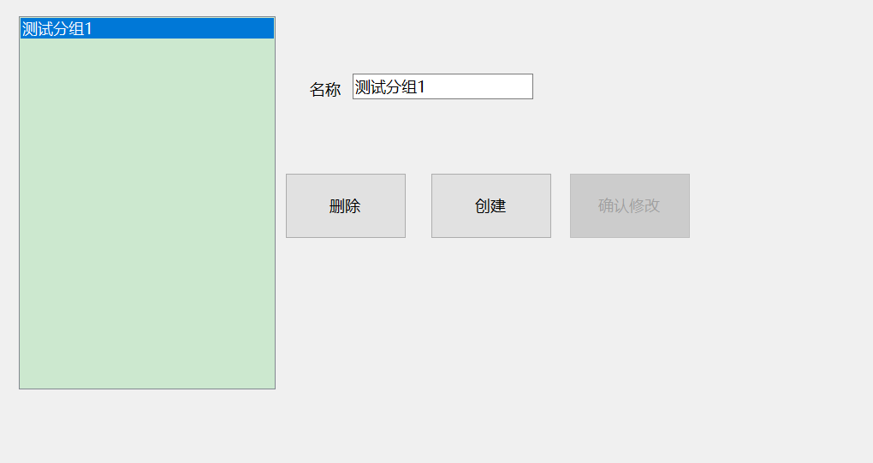
平台实现
设备分组筛选
设备基础信息
操作
操作

Slide 13
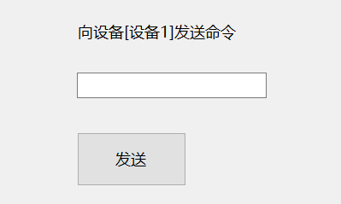
平台实现
设备分组筛选
设备基础信息
操作
操作

Slide 14
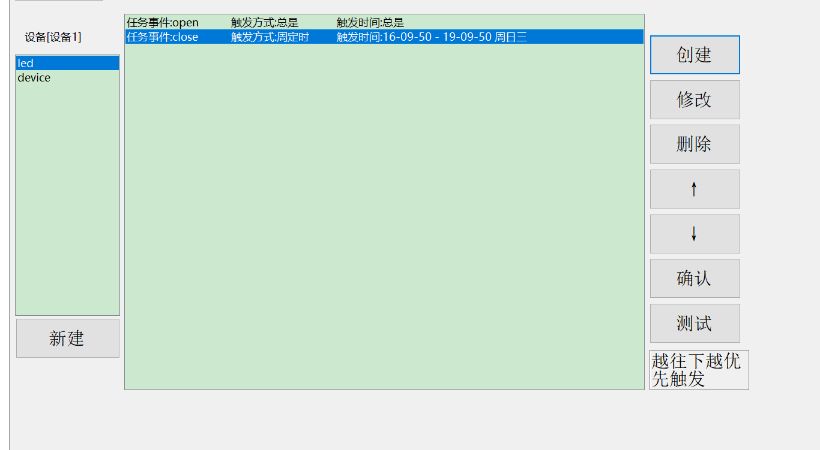
平台实现
设备分组筛选
设备基础信息
操作
操作

Slide 15
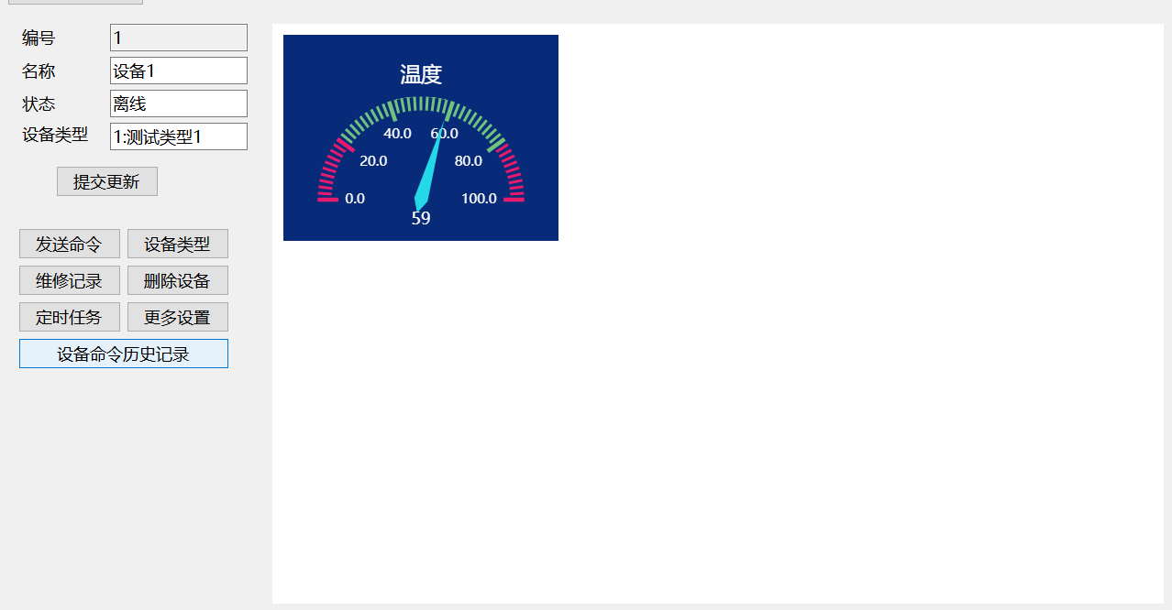
平台实现

Slide 16
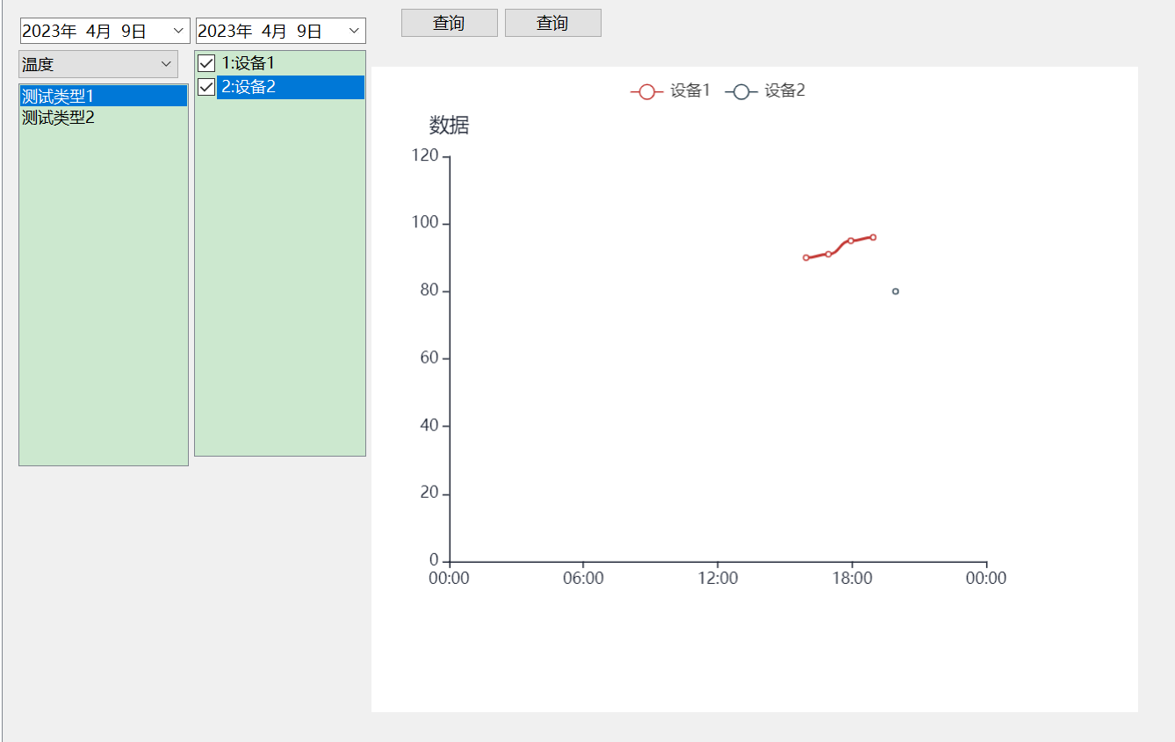
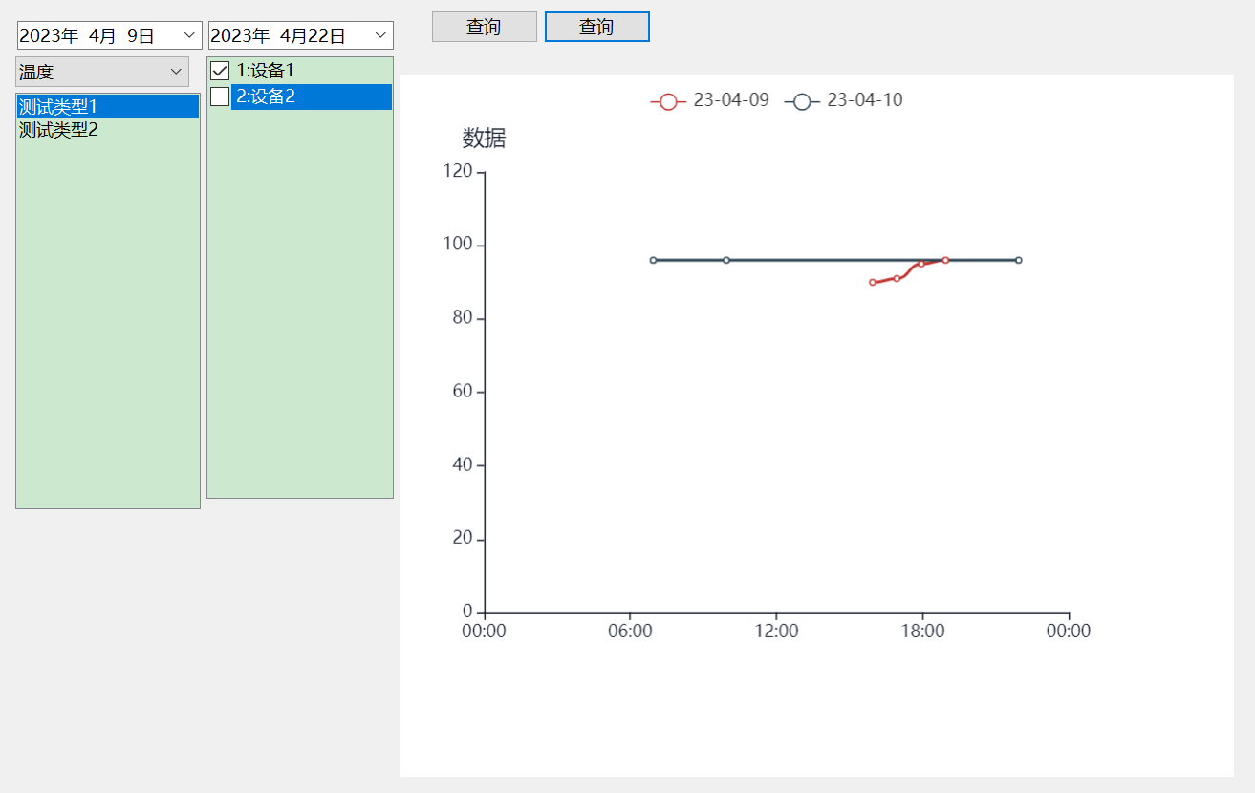
平台实现

Slide 17
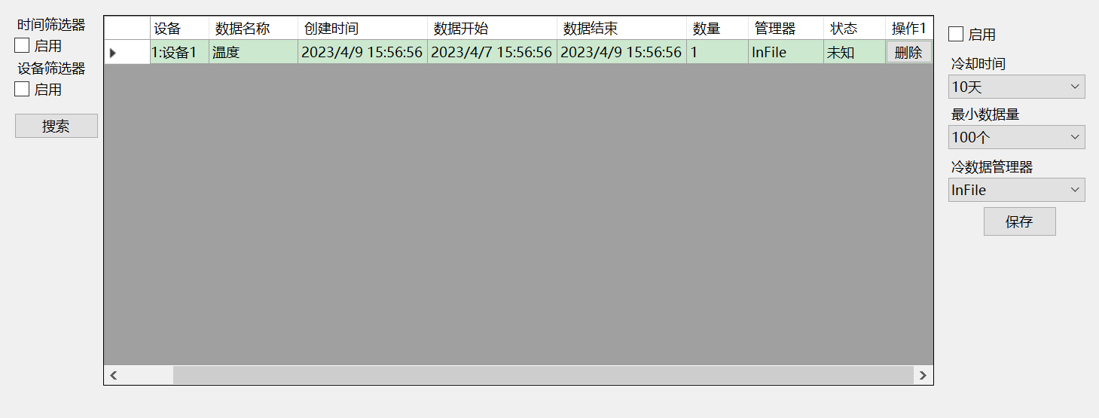
平台实现

Slide 18
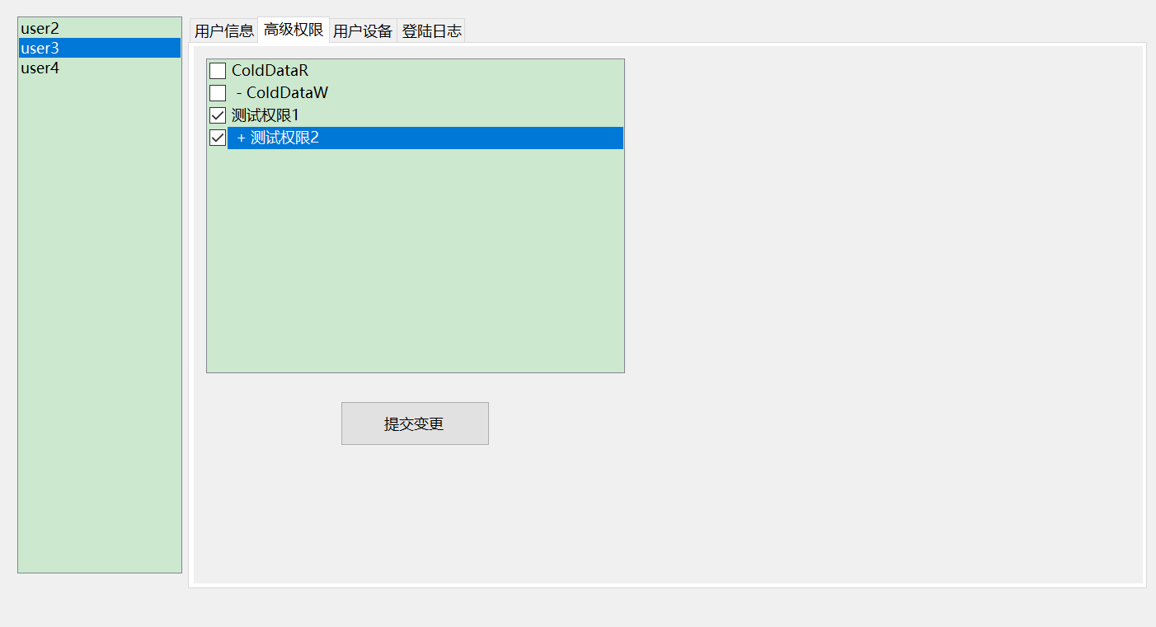
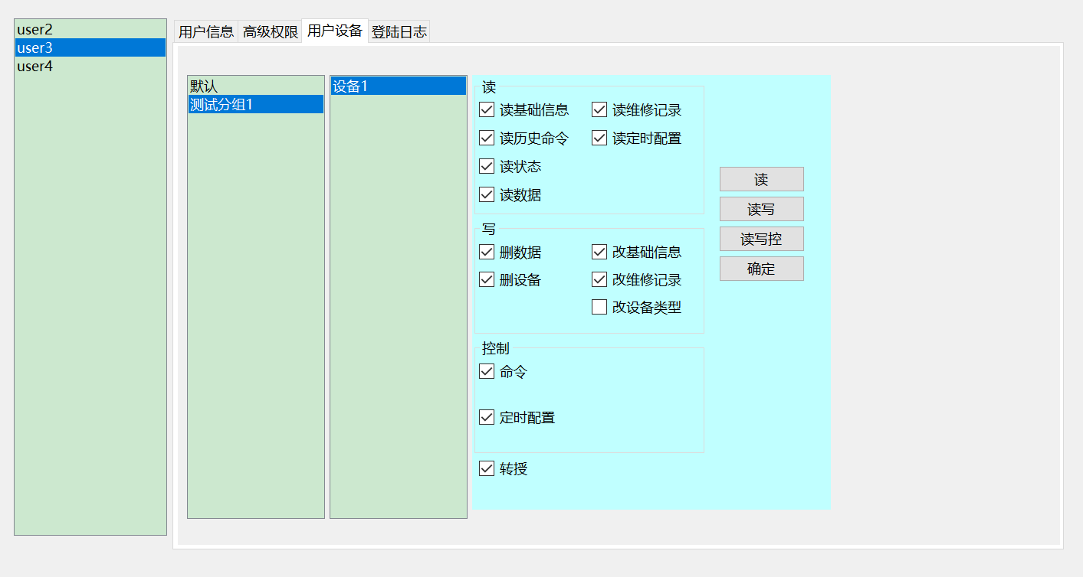
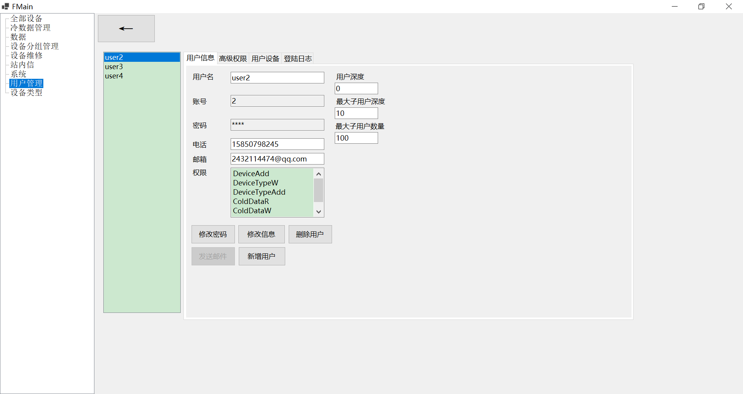
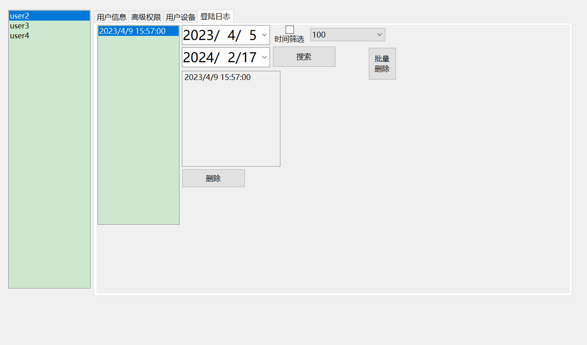
平台实现

Slide 19
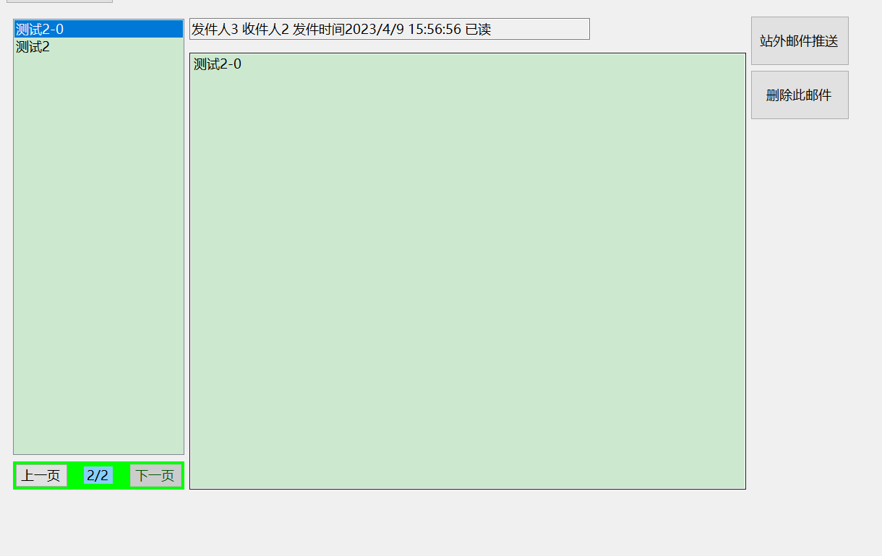
平台实现

Slide 20
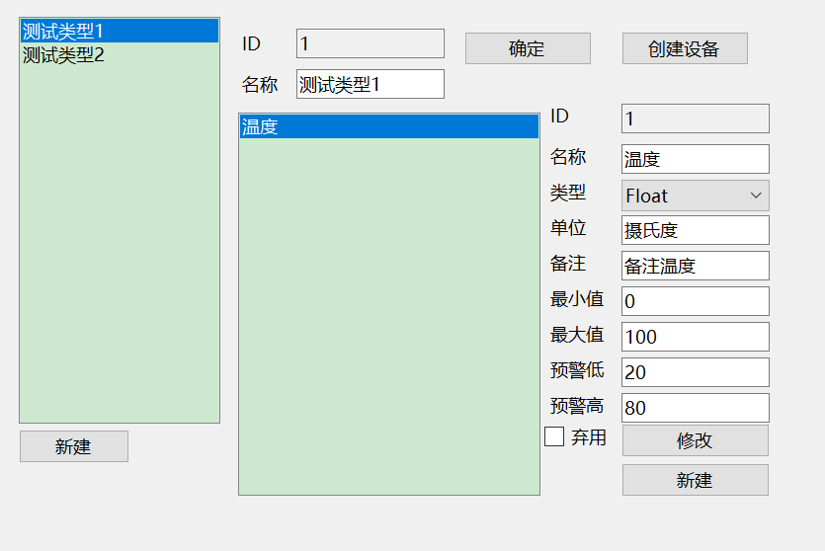
平台实现

Slide 21
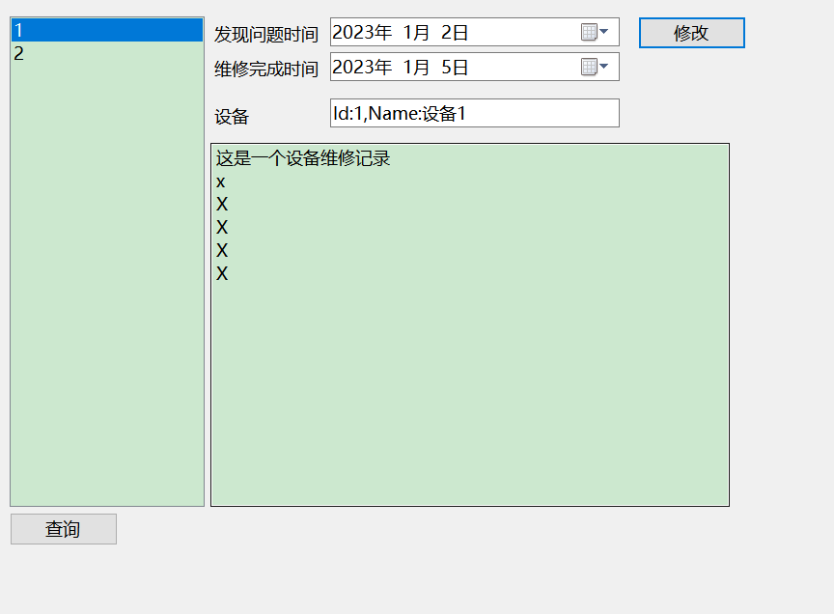
平台实现

Slide 22
平台实现-特性
权限
安全
除了对用户进行粗粒度的权限限制外，还对用户设备进行权限划分，极大地保证设备不会被恶意访问和操控。
高效
存储
冷数据处理可将数据存储到磁盘上，极大提高存储性能。理论压缩比可达1/8，在随机数值的情况下，实际压缩比可达到1/16。
操作
简单
常用的功能都集成在全部设备页面，极大地方便用户进行操作。
没有繁琐无用的功能。
数据
直观
数据展示方式有表盘和两种类型的折线图。用户可以很容易获取到想要的信息。
部署
简单
前端使用Winform，无需安装即可使用。
后端只需MQTT、Mysql、本平台即可使用。
多租户，一次部署，多次使用。
平台
安全
使用gRPC接口而不是HTTP接口、C/S架构而不是B/S架构，相比网页，本平台的接口更难被破解。

Slide 23
不足与展望
1
异常预警机制。
1
没有参数校验。
2
AI进行数据分析。
2
没有使用缓存机制。
3
自动控制。
3
界面不美观。
4
区块链。

Slide 24

感谢各位老师聆听

